Slide 1
ФГБОУ ВО «Курский государственный
медицинский университет» Минздрава России
СИСТЕМА НЕПРЕРЫВНОГО МЕДИЦИНСКОГО ОБРАЗОВАНИЯ
в КГМУ:
состояние и
перспективы развития
И.Г. Комиссинская
проректор по непрерывному образованию
и международному сотрудничеству,
д-р фарм. наук, профессор
Notes:
1

Slide 2
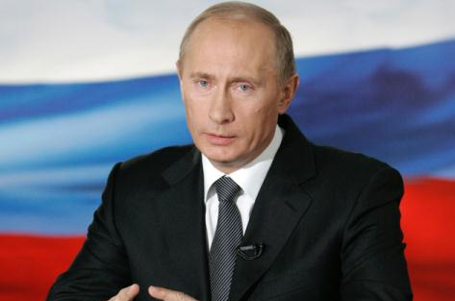
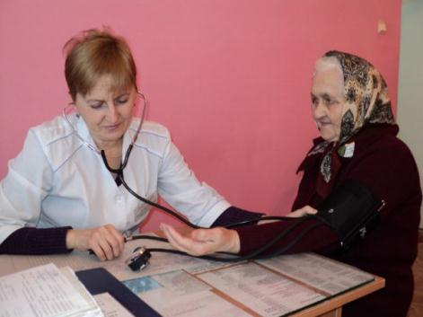
«… Подготовка медицинских кадров – наиважнейшая задача политики в области здравоохранения»
В.В. Путин
ГОСПОЛИТИКА
ЦЕЛЬ
МЕДИЦИНСКАЯ ПОМОЩЬ
ДОСТУПНОСТЬ
КАЧЕСТВО
СОХРАНЕНИЕ И УКРЕПЛЕНИЕ ЗДОРОВЬЯ ГРАЖДАН РФ, УВЕЛИЧЕНИЕ ПРОДОЛЖИТЕЛЬНОСТИ ИХ ЖИЗНИ
Указ Президента РФ от 07.05.2012 г. N 598
«О СОВЕРШЕНСТВОВАНИИ ГОСУДАРСТВЕННОЙ ПОЛИТИКИ В СФЕРЕ ЗДРАВООХРАНЕНИЯ»
ГОСУДАРСТВЕННАЯ ПРОГРАММА РОССИЙСКОЙ ФЕДЕРАЦИИ
"РАЗВИТИЕ ЗДРАВООХРАНЕНИЯ" до 2020 г.

Slide 3
Заседание президиума Совета при
Президенте РФ по стратегическому развитию
и приоритетным проектам
26 июля 2017 г.
Приоритетный проект
«Обеспечение здравоохранения
квалифицированными специалистами»
(«НОВЫЕ КАДРЫ СОВРЕМЕННОГО ЗДРАВООХРАНЕНИЯ»)
Ключевая цель проекта – обеспечить отрасль квалифицированными специалистами за счёт внедрения новой процедуры допуска специалистов к профессиональной деятельности – аккредитации специалистов – и внедрить систему непрерывного дополнительного профессионального образования врачей с использованием интерактивных образовательных модулей.

Slide 4
П А С П О Р Т
приоритетного проекта «Обеспечение здравоохранения квалифицированными специалистами»
(«НОВЫЕ КАДРЫ СОВРЕМЕННОГО ЗДРАВООХРАНЕНИЯ»)
(утв. президиумом Совета при Президенте РФ по стратегическому развитию
и приоритетным проектам (протокол от 26 июля 2017 г. № 8))
2. Содержание приоритетного проекта
План достижения показателей проекта | Показатель | Тип показателя | Базовое значение | Период, год
 |  |  |  | 2017 | 2018 | 2019 | 2020 | 2025
 | Доля врачей, получающих непрерывное дополнительное профессиональное образование с использованием интерактивных образовательных модулей | основной | 5% | 20% | 40% | 60% | 80% | 99%
 | Число разработанных интерактивных образовательных модулей | аналити-ческий | 600 | 1000 | 2000 | 3000 | 4000 | 5000

Slide 5
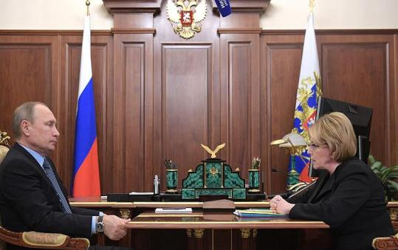
http://government.ru
В.И Скворцова:
О ходе реализации
приоритетных проектов
в области здравоохранения
«…Мы создали единый федеральный портал непрерывного профессионального образования. Уже за этот год более тысячи интерактивных модулей на этом портале, работает на нём уже половина всех врачей страны – 270 тысяч. Из этих более чем тысячи интерактивных программ более 200 программ – для врачей первичного звена… мы планируем сейчас вместе с нашим сообществом увеличивать количество интерактивных модулей. За следующий год их число должно в два раза увеличиться – более 2 тыс…»
Заседание президиума Совета при Президенте РФ по стратегическому развитию и приоритетным проектам, 13 декабря 2017 года

Slide 6
ГОСУДАРСТВЕННАЯ ПРОГРАММА РОССИЙСКОЙ ФЕДЕРАЦИИ «РАЗВИТИЕ ЗДРАВООХРАНЕНИЯ»
(утв. постановлением Правительства РФ от 26.12.2017 г. № 1640)
Направления (подпрограммы) Программы
направление (подпрограмма) 1 | "Совершенствование оказания медицинской помощи, включая профилактику заболеваний и формирование здорового образа жизни";
направление (подпрограмма) 2 | "Развитие и внедрение инновационных методов диагностики, профилактики и лечения, а также основ персонализированной медицины";
направление (подпрограмма) 3 | "Развитие медицинской реабилитации и санаторно-курортного лечения, в том числе детей";
НАПРАВЛЕНИЕ (ПОДПРОГРАММА) 4 | "РАЗВИТИЕ КАДРОВЫХ РЕСУРСОВ В ЗДРАВООХРАНЕНИИ";
направление (подпрограмма) 5 | "Развитие международных отношений в сфере охраны здоровья";
направление (подпрограмма) 6 | "Экспертиза и контрольно-надзорные функции в сфере охраны здоровья";
направление (подпрограмма) 7 | "Медико-санитарное обеспечение отдельных категорий граждан";
направление (подпрограмма) 8 | "Информационные технологии и управление развитием отрасли";
направление (подпрограмма) 9 | "Организация обязательного медицинского страхования граждан Российской Федерации"

Slide 7
ГОСУДАРСТВЕННАЯ ПРОГРАММА РОССИЙСКОЙ ФЕДЕРАЦИИ «РАЗВИТИЕ ЗДРАВООХРАНЕНИЯ»
(утв. постановлением Правительства РФ от 26.12.2017 г. № 1640)
Проекты (программы) |  | Ведомственные целевые программы, отдельные мероприятия
наименование | цели, сроки (этапы) | наименование | сроки (этапы)
Направление (подпрограмма) "Развитие кадровых ресурсов в здравоохранении"
Приоритетный проект «Обес-печение здра-воохранения квалифициро-ванными спе-циалистами ("Новые кадры современного здравоохра-нения")» | обеспечение отрасли квалифицированными специалистами за счет внедрения процедуры допуска специалистов к профессиональной деятельности аккредитации специалистов… | мероприятие "Повышение квалификации и переподготовка медицинских и фармацевтичес-ких работников" | 2018 - 2025 годы

Slide 8
ГОСУДАРСТВЕННАЯ ПРОГРАММА РОССИЙСКОЙ ФЕДЕРАЦИИ «РАЗВИТИЕ ЗДРАВООХРАНЕНИЯ»
(утв. постановлением Правительства РФ от 26.12.2017 г. № 1640)
Проекты (программы) |  | Ведомственные целевые программы, отдельные мероприятия
наименование | цели, сроки (этапы) | наименование | сроки (этапы)
Направление (подпрограмма) "Развитие кадровых ресурсов в здравоохранении"
Приоритетный проект «Обес-печение здра-воохранения квалифициро-ванными спе-циалистами ("Новые кадры современного здравоохра-нения")» | внедрения … непрерывного дополнительного профес-сионального образования врачей с использованием интерактивных образовательных модулей к концу 2018 г. до 40 % (доля врачей, получающих дополнительное непрерывное медицинское образование) и к концу 2025 г. до 99 % (доля врачей, получающих дополни-тельное непрерывное медицинское образование) (2018 - 2025 гг.) | мероприятие "Повышение квалификации и переподготовка медицинских и фармацевтичес-ких работников" | 2018 - 2025 годы

Slide 9
МИНИСТЕРСТВО ЗДРАВООХРАНЕНИЯ
РОССИЙСКОЙ ФЕДЕРАЦИИ
(Минздрав России)
ПРИКАЗ
от 21 ноября 2017 года N 926
Об утверждении Концепции
развития непрерывного медицинского и фармацевтического образования в Российской Федерации на период до 2021 года
Приказываю:
Утвердить Концепцию развития непрерывного медицинского и фармацевтического образования в Российской Федерации на период до 2021 года, согласно приложению.
Министр
В.И. Скворцова
КонсультантПлюс www.consultant.ru

Slide 10
КОНЦЕПЦИЯ
РАЗВИТИЯ НЕПРЕРЫВНОГО МЕДИЦИНСКОГО И ФАРМАЦЕВТИЧЕСКОГО ОБРАЗОВАНИЯ В РФ НА ПЕРИОД ДО 2021 ГОДА
(утв. Приказом Минздрава России от 21.11.2017 г. № 926)
III. Цель и задачи Концепции
Цель Концепции - подготовка высококвалифицированных специалистов здравоохранения, совершенствование системы дополнительного профессионального образования медицинских и фармацевтических работников, интеграция инновационных образовательных технологий в медицинское и фармацевтическое образование для обеспечения качества и доступности медицинской помощи населению вне зависимости от места ее оказания.
КонсультантПлюс www.consultant.ru

Slide 11
КОНЦЕПЦИЯ
РАЗВИТИЯ НЕПРЕРЫВНОГО МЕДИЦИНСКОГО И ФАРМАЦЕВТИЧЕСКОГО ОБРАЗОВАНИЯ В РФ НА ПЕРИОД ДО 2021 ГОДА
(утв. Приказом Минздрава России от 21.11.2017 г. № 926)
IV. Основные принципы
Реализация настоящей Концепции основывается на следующих принципах:
непрерывность образования, предполагающая накопление интеллектуального и профессионального потенциала специалиста в течение всей трудовой деятельности, реализующегося в профессионально-квалификационном и профессионально-должностном росте;…
персонификация дополнительного профессионального образования, обеспечивающая возможность выбора траектории профессионального развития, выбора темпа и условий получения знаний в зависимости от индивидуальных потребностей и занимаемой должности;
информатизация образовательного процесса, связанная с широким использованием информационных технологий в процессе постоянного обмена информацией, идеями, опытом, которые доступны и создают возможность обобщать приобретаемые знания;…
КонсультантПлюс www.consultant.ru

Slide 12
КОНЦЕПЦИЯ
РАЗВИТИЯ НЕПРЕРЫВНОГО МЕДИЦИНСКОГО И ФАРМАЦЕВТИЧЕСКОГО ОБРАЗОВАНИЯ В РФ НА ПЕРИОД ДО 2021 ГОДА
(утв. Приказом Минздрава России от 21.11.2017 г. № 926)
VI. Реализация Концепции
Государственная политика в сфере непрерывного медицинского и фармацевтического образования проводится на основе государственной программы Российской Федерации "Развитие здравоохранения", приоритетного проекта "Обеспечение здравоохранения квалифицированными специалистами"…
Органы государственной власти субъектов Российской Федерации учитывают положения настоящей Концепции при разработке и реализации региональных программ социально-экономического развития и программ развития здравоохранения…
КонсультантПлюс www.consultant.ru

Slide 13
П А С П О Р Т
приоритетного проекта «Развитие экспортного потенциала российской системы образования»
(утв. президиумом Совета при Президенте РФ по стратегическому развитию
и приоритетным проектам (протокол от 30 мая 2017 г. № 6))
2. Содержание приоритетного проекта
Цель проекта | Увеличение доли несырьевого экспорта РФ за счет повышения привлекательности российского образования на международном образовательном рынке.
Показатели проекта и их значения по годам | Показатель | Тип показа-теля | Базовое значение | Период, год
 |  |  |  | 2017 | 2018 | 2019 | 2020 | 2021 | 2022 | 2023 | 2024 | 2025
 | 4. Количество иностранных слушателей онлайн-курсов, в том числе на русском языке, предлагаемых российскими образовательными организациями <****>, (млн. чел.) | Второй уровень | 1,0 | 1,1 | 1,3 | 1,6 | 1,9 | 2,2 | 2,5 | 2,8 | 3,1 | 3,5

Slide 14
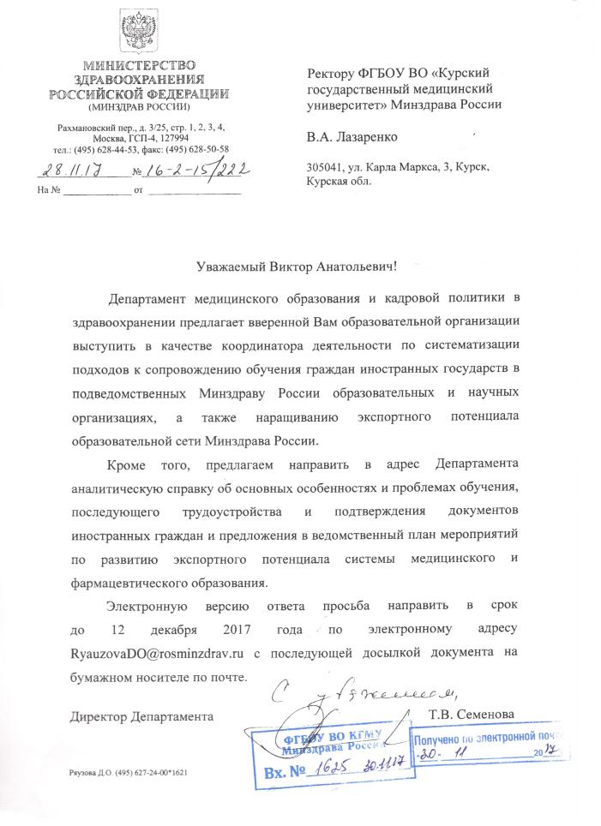
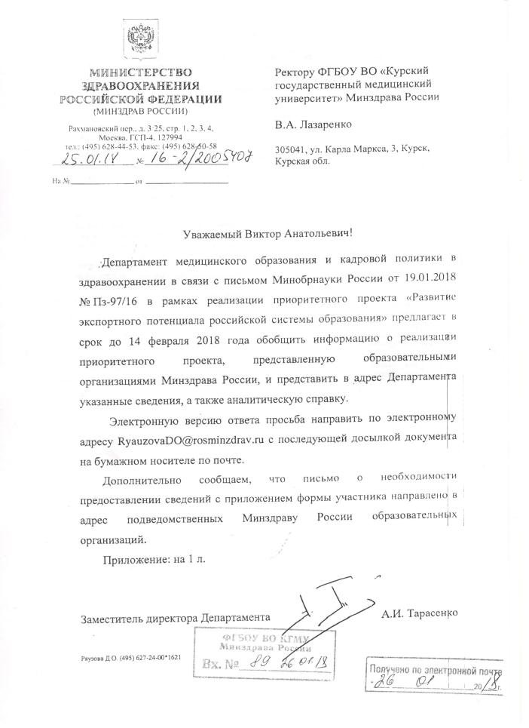

Slide 15
Ранжированная численность иностранных граждан, прошедших обучение по программам дополнительного профессионального образования в образовательных организациях Минздрава России
в 2015-17 гг.
№ п/п | Наименование ВУЗа | Количество, всего |  | Доля от Итого
 |  | чел. | ранг
1. | ФГБОУ ВО "Северо-Западный государственный медицинский университет им. И.И. Мечникова" | 727 | 1 | 25,6
2. | ФГБОУ ВО "Новосибирский государственный медицинский университет" | 341 | 2 | 12
3. | ФГБОУ ВО "Российский национальный исследовательский медицинский университет им. Н.И. Пирогова" | 273 | 3 | 9,61
4. | ФГБОУ ВО "Первый Санкт-Петербургский государственный медицинский университет им. академика И.П. Павлова" | 186 | 4 | 6,55
5. | ФГБОУ ВО "Алтайский государственный медицинский университет" | 177 | 5 | 6,23
6. | ФГАОУ ВО Первый Московский государственный медицинский университет им. И.М. Сеченова | 175 | 6 | 6,23
7. | ФГБОУ ВО "Северо-Осетинская государственная медицинская академия" | 168 | 7 | 5,91
8. | ФГБОУ ВО "Иркутский государственный медицинский университет" | 93 | 8 | 3,27
9. | ФГБОУ ВО "Омский государственный медицинский университет" | 85 | 9 | 2,99
 | …
35. | ФГБОУ ВО "Курский государственный медицинский университет" | 1 | 35=36 | 0,03
 | …
 | ИТОГО | 2840

Slide 16
ПОЭТАПНЫЙ ПЕРЕХОД
СЕРТИФИКАЦИЯ
2016 г.
АККРЕДИТАЦИЯ
Пр. МЗ РФ от 02.06.2016 N 334н «Об утверждении Положения об аккредитации специалистов»
Пр. МЗ РФ от 06.06.2016 N 352н «Об утверждении порядка выдачи свидетельства об аккредитации специалиста, формы свидетельства об аккредитации специалиста и технических требований к нему»
01.01.2016 г.
и далее
Дата
выдачи
Многообразие форм собственности и организационно-правового статуса
МО и ФО .
Рыночные отношения.
Государственное регулирование
Срок
действия
Право на ведение медицинской и фармацевтической деятельности
1993 г.
1994-95 гг.
2011 г.
22.04. 2013 г.
21.04. 2018 г.
31.12.2020 г.
31.12.2025 г.
«Основы законода-тельства РФ об охране здоровья граждан» (утв. ВС РФ 22.07.1993
N 5487-1) Ст. 54
Пр. МЗ МП РФ от 19.12.1994
N 286
«Положение «О порядке допуска к осуществле-нию профес-сиональной (медицинской и фармацев-тической) деятельности»
ФЗ от 21.11.2011 N 323-ФЗ «Об основах охраны здоровья граждан в РФ»
Ст. 69;
Ст.100
Пр. МЗ РФ от 29.11.2012 N 982н
«Об утверждении условий и порядка выдачи сертификата специалиста медицинским и фармацевтическим работникам, формы и технических требований сертификата специалиста»
ФЗ от 21.11.2011 N 323-ФЗ
(в ред. от 29.12.2015 N 389-ФЗ)
«Об основах охраны здоровья граждан в РФ», Ст.100
«Об утверждении сроков и этапов аккредитации специалистов, а также категорий лиц, имеющих медицинское, фармацевтическое или иное образование и подлежащих аккредитации специалистов»
Пр. МЗ РФ от 22.12.2017 N 1043н

Slide 17
«ПОЛОЖЕНИЕ ОБ АККРЕДИТАЦИИ СПЕЦИАЛИСТОВ» утв. Приказом Минздрава России от 02.06.2016 г. № 334н
АККРЕДИТАЦИЯ | ОБРАЗОВАТЕЛЬНЫЕ ПРОГРАММЫ
Первичная | ВО (специалитет, бакалавриат, магистратура), СПО
Первичная специализиро-ванная | ВО-ординатура, ДПП ПП
Периодическая | «…27. Для прохождения… периодической аккредитации представляются: …отчет за последние пять лет о профессиональной деятельности аккредитуемого, включающий сведения об индивидуальных профессиональных достижениях, сведения об освоении программ повышения квалификации, обеспечивающих непрерывное совершенствование профессиональных навыков и расширение квалификации (для прохождения периодической аккредитации) (далее - портфолио);…»

Slide 18
Глава 11. ОСОБЕННОСТИ РЕАЛИЗАЦИИ НЕКОТОРЫХ ВИДОВ ОБРАЗОВАТЕЛЬНЫХ ПРОГРАММ И ПОЛУЧЕНИЯ ОБРАЗОВАНИЯ ОТДЕЛЬНЫМИ КАТЕГОРИЯМИ ОБУЧАЮЩИХСЯ
Статья 82. ОСОБЕННОСТИ РЕАЛИЗАЦИИ ПРОФЕССИОНАЛЬНЫХ ОБРАЗОВАТЕЛЬНЫХ ПРОГРАММ МЕДИЦИНСКОГО ОБРАЗОВАНИЯ И ФАРМАЦЕВТИЧЕСКОГО ОБРАЗОВАНИЯ
1. Подготовка медицинских работников и фармацевтических работников осуществляется путем реализации следующих профессиональных образовательных программ медицинского образования и фармацевтического образования:
1) образовательные программы среднего профессионального образования;
2) образовательные программы высшего образования;
3) дополнительные профессиональные программы.
Федеральный закон от 29.12.2012 № 273-ФЗ
"ОБ ОБРАЗОВАНИИ В РОССИЙСКОЙ ФЕДЕРАЦИИ"

Slide 19
Глава 11. ОСОБЕННОСТИ РЕАЛИЗАЦИИ НЕКОТОРЫХ ВИДОВ ОБРАЗОВАТЕЛЬНЫХ ПРОГРАММ И ПОЛУЧЕНИЯ ОБРАЗОВАНИЯ ОТДЕЛЬНЫМИ КАТЕГОРИЯМИ ОБУЧАЮЩИХСЯ
Статья 82. ОСОБЕННОСТИ РЕАЛИЗАЦИИ ПРОФЕССИОНАЛЬНЫХ ОБРАЗОВАТЕЛЬНЫХ ПРОГРАММ МЕДИЦИНСКОГО ОБРАЗОВАНИЯ И ФАРМАЦЕВТИЧЕСКОГО ОБРАЗОВАНИЯ
2. Реализация профессиональных образовательных программ медицинского образования и фармацевтического образования обеспечивает непрерывное совершенствование профессиональных знаний и навыков в течение всей жизни, а также постоянное повышение профессионального уровня и расширение квалификации.
Федеральный закон от 29.12.2012 № 273-ФЗ
"ОБ ОБРАЗОВАНИИ В РОССИЙСКОЙ ФЕДЕРАЦИИ"

Slide 20
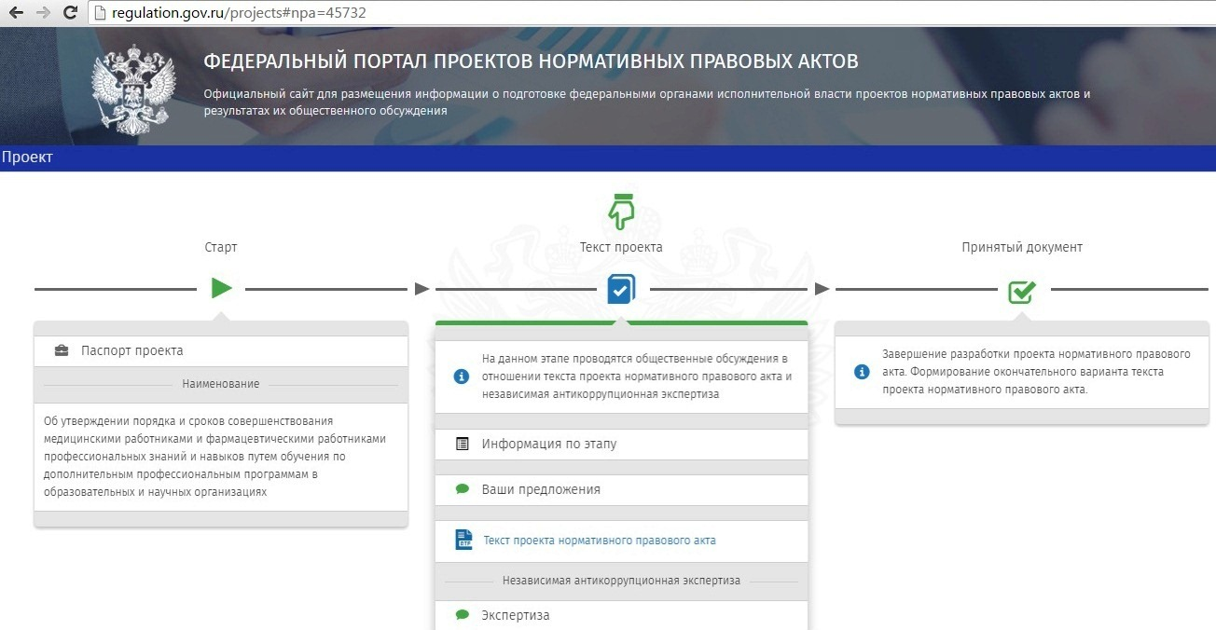
29 января 2016
12 февраля 2016
«ОБ УТВЕРЖДЕНИИ ПОРЯДКА И СРОКОВ СОВЕРШЕНСТВОВАНИЯ МЕДИЦИНСКИМИ РАБОТНИКАМИ И ФАРМАЦЕВТИЧЕСКИМИ РАБОТНИКАМИ ПРОФЕССИОНАЛЬНЫХ ЗНАНИЙ И НАВЫКОВ ПУТЕМ ОБУЧЕНИЯ ПО ДОПОЛНИТЕЛЬНЫМ ПРОФЕССИОНАЛЬНЫМ ПРОГРАММАМ В ОБРАЗОВАТЕЛЬНЫХ И НАУЧНЫХ ОРГАНИЗАЦИЯХ»
Проект Приказа Минздрава России

Slide 21
Пятилетний период обучения в рамках непрерывного образования
Требования к видам, периодичности и продолжительности обучения в НМО?
… аккредитация
Профессиональная деятельность в течение 5 лет
Индивидуальный пятилетний план непрерывного образования (не менее 250 часов)
≥ 50 часов
≥ 50 часов
≥ 50 часов
≥ 50 часов
≥ 50 часов
Программы повышения квалификации непрерывного образования
Образовательные мероприятия
Интерактивные образовательные модули
≥ 36 часов
≤ 14 часов
Периодическая аккредитация

Slide 22
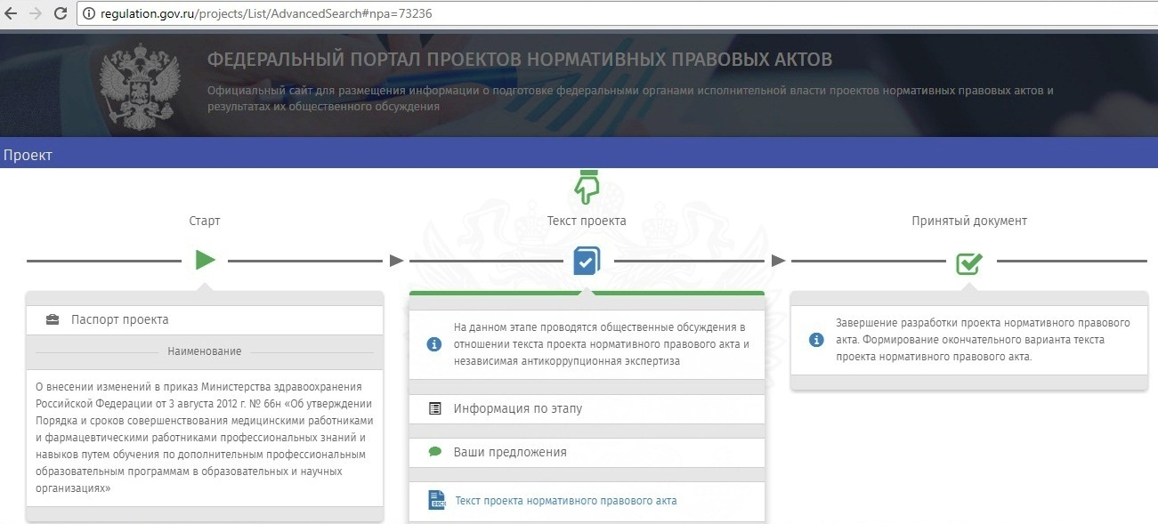
«О ВНЕСЕНИИ ИЗМЕНЕНИЙ В ПРИКАЗ МИНЗДРАВА РОССИИ от 3 АВГУСТА 2012 г. № 66н «ОБ УТВЕРЖДЕНИИ ПОРЯДКА И СРОКОВ СОВЕРШЕНСТВОВАНИЯ МЕДИЦИНСКИМИ РАБОТНИКАМИ И ФАРМАЦЕВТИЧЕСКИМИ РАБОТНИКАМИ ПРОФЕССИОНАЛЬНЫХ ЗНАНИЙ И НАВЫКОВ ПУТЕМ ОБУЧЕНИЯ ПО ДОПОЛНИТЕЛЬНЫМ ПРОФЕССИОНАЛЬНЫМ ОБРАЗОВАТЕЛЬНЫМ ПРОГРАММАМ В ОБРАЗОВАТЕЛЬНЫХ И НАУЧНЫХ ОРГАНИЗАЦИЯХ»»
Проект Приказа Минздрава России

Slide 23
ИЗМЕНЕНИЯ, которые вносятся в приказ Минздрава России от 03.08.2012 г. № 66н «Об утверждении Порядка и сроков совершенствования медицинскими работниками и фармацевтическими работниками профессиональных знаний и навыков путем обучения по дополнительным профессиональным образовательным программам в образовательных и научных организациях»
2. …г) абзац четвертый пункта 4 изложить в следующей редакции:
«Повышение квалификации работников, направленное на непрерывное совершенствование профессиональных знаний и навыков, а также постоянное повышение профессионального уровня и расширение квалификации, проводится в течение всей их трудовой деятельности путем освоения учебных занятий и учебных работ… в объеме не менее 30 академических часов ежегодного либо не менее 150 академических часов не реже одного раза в 5 лет.»;…

Slide 24
ПРИНЦИПЫ НЕПРЕРЫВНОГО
МЕДИЦИНСКОГО ОБРАЗОВАНИЯ:
1) внедрение непрерывности обучения работника (в течение всего календарного года, отдельными циклами или модулями, путем прохождения отдельных учебных мероприятий);
2) применение в обучении дистанционных образовательных технологий и электронного обучения;
3) формирование программ с учетом наиболее актуальных проблем практического здравоохранения;
4) сетевое взаимодействие образовательных и профессиональных и общественных организаций.
Письмо Минздрава России от 27.07.2015 г. № 16-2/10/2-4182

Slide 25
ПРИНЦИПЫ НЕПРЕРЫВНОГО
МЕДИЦИНСКОГО ОБРАЗОВАНИЯ:
5) реализация образовательных программ образовательными организациями с применением одной или нескольких образовательных технологий: стажировки, симуляционого обучения…
Приказ Минздрава России от 27.08.2015 г. №599
"Об организации внедрения в подведомственных Министерству здравоохранения Российской Федерации образовательных и научных организациях подготовки медицинских работников по дополнительным профессиональным программам с применением образовательного сертификата"
Приказ Минздрава России от 04.08.2016 г. № 575н
"Об утверждении Порядка выбора медицинским работником программы повышения квалификации в организации, осуществляющей образовательную деятельность, для направления на дополнительное профессиональное образование за счет средств нормированного страхового запаса территориального фонда обязательного медицинского страхования"

Slide 26
НЕПРЕРЫВНОЕ ДОПОЛНИТЕЛЬНОЕ
ПРОФЕССИОНАЛЬНОЕ ОБРАЗОВАНИЕ
КОНЦЕПТУАЛЬНЫЕ ПОДХОДЫ В КГМУ
ЭЛЕКТРОННАЯ
ИНФОРМАЦИОННО-ОБРАЗОВАТЕЛЬНАЯ СРЕДА
ТЗ на разработку ЭИОС НМО
ЭОР
ЭИР
Информационные и телекоммуникационные технологии,
технологические средства
Подготовка ППС, учебно-вспомогательных и административно-хозяйственных работников
Отдел ДОО в составе ЦИ
Ответственные за применение ЭО и ДОТ на кафедрах
Решение ректората ГБОУ ВПО КГМУ Минздрава России от 14.01.2016 года

Slide 27
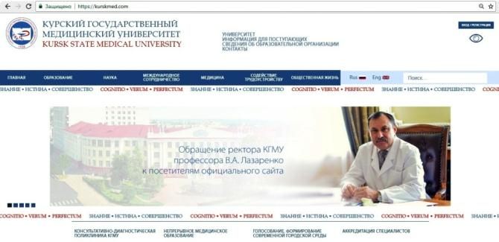
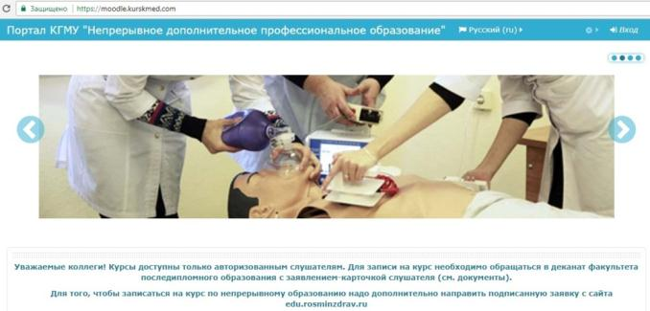
НЕПРЕРЫВНОЕ ДОПОЛНИТЕЛЬНОЕ
ПРОФЕССИОНАЛЬНОЕ ОБРАЗОВАНИЕ
КОНЦЕПТУАЛЬНЫЕ ПОДХОДЫ В КГМУ
ЭЛЕКТРОННАЯ
ИНФОРМАЦИОННО-ОБРАЗОВАТЕЛЬНАЯ СРЕДА
Комплекс ЭОР и ЭИР для ДПП ПК и ПП
с использованием ДОТ, ЭО
Экспертиза электронных учебных изданий,
Регистрация в издательстве КГМУ (ISBN – международный стандартный книжный номер),
Регистрация в Информрегистре
Учет и хранение результатов образовательного процесса с использованием ЭО и ДОТ
Портал КГМУ НДПО

Slide 28
НЕПРЕРЫВНОЕ ДОПОЛНИТЕЛЬНОЕ
ПРОФЕССИОНАЛЬНОЕ ОБРАЗОВАНИЕ
КОНЦЕПТУАЛЬНЫЕ ПОДХОДЫ В КГМУ
ЭЛЕКТРОННАЯ
ИНФОРМАЦИОННО-ОБРАЗОВАТЕЛЬНАЯ СРЕДА
Подготовка ППС, учебно-вспомогательных и административно-хозяйственных работников
Обучение по ДПП на центральных базах в 2017 гг.
№ п/п | Учебный центр, организация | Кол-во, чел.
 |  | всего | в т.ч. по направлениям:
 |  |  | НДПО | образовательные технологии | по медицинской специальности
1. | Первый МГМУ им. И.М. Сеченова, Москва | 4 |  | 4
2. | ФГБОУ ДПО "Российская медицинская академия непрерывного профессионального образования", Москва | 4 |  |  | 4
3. | ФГБОУ ВО РНИМУ им. Н.И. Пирогова, Москва | 3 | 2 |  | 1
4. | ФГБОУ ВО "Северо-западный государственный медицинский университет им. Мечникова", С-Пб. | 2 |  |  | 2
5. | ФГБОУ ВО "Московский гос. мед.-стом. университет им. А.И. Евдокимова" МЗ РФ, Москва | 1 | 1
6. | НМИЦ Сердечно-сосудистой хирургии им. Бакулева, Москва | 1 |  |  | 1
7. | ФГБОУ ВО Первый СПбГМУ им. И.П. Павлова, С-Пб. | 1 |  |  | 1
 | ИТОГО | 16 | 3 | 4 | 9

Slide 29
НЕПРЕРЫВНОЕ ДОПОЛНИТЕЛЬНОЕ
ПРОФЕССИОНАЛЬНОЕ ОБРАЗОВАНИЕ
КОНЦЕПТУАЛЬНЫЕ ПОДХОДЫ В КГМУ
ЭЛЕКТРОННАЯ
ИНФОРМАЦИОННО-ОБРАЗОВАТЕЛЬНАЯ СРЕДА
Подготовка ППС, учебно-вспомогательных и административно-хозяйственных работников
Обучение по ДПП ПК на ФПК КГМУ
№ п/п | Название программы | К-во час. | Сроки проведения | Числ., чел.
1. | Методика и технология симуляционного обучения | 72 | 10.12.16-18.02.17 | 12
2. | Технология создания электронных образовательных ресурсов | 144 | 13.03.17-06.05.17 | 8
3. | Методика и технология подготовки видеолекций | 72 72 | 1) 19.04.17-27.06.17 2) 22.11.17-29.12.17 | 12 7 Итого - 19
4. | Дистанционная поддержка образовательного процесса: модуль iSpring | 144 144 | 1) 28.04.17-23.06.17 1) 12.10.17-02.12.17 | 16 23 Итого – 39
5. | Специалист симуляционного обучения - помощник эксперта по оказанию медицинской помощи в экстренной и неотложной форме | 72 | 31.05.17-24.06.17 | 14
6. | Специалист симуляционного обучения - помощник эксперта по оказанию плановой медицинской помощи | 72 | 31.05.17-24.06.17 | 15
7. | Интерактивные и традиционные технологии в электронной образовательной среде университета | 18 | 14.06.17-22.06.17 | 18
 | ВСЕГО: |  | 9 | 125

Slide 30
НЕПРЕРЫВНОЕ ДОПОЛНИТЕЛЬНОЕ
ПРОФЕССИОНАЛЬНОЕ ОБРАЗОВАНИЕ
КОНЦЕПТУАЛЬНЫЕ ПОДХОДЫ В КГМУ
ЭЛЕКТРОННАЯ
ИНФОРМАЦИОННО-ОБРАЗОВАТЕЛЬНАЯ СРЕДА
Подготовка ППС, учебно-вспомогательных и административно-хозяйственных работников
Обмен опытом сотрудников КГМУ на конференциях
VIII Общероссийская конференция с международным участием «Неделя медицинского образования – 2017» (Москва, 4-5.04.2017 г.);
VIII международная конференция «РОСМЕДОБР-2017. Инновационные обучающие технологии в медицине» и VI Съезд Российского общества симуляционного обучения в медицине «РОСОМЕД-2017» (Москва, 5-6.10.2017 г.);

Slide 31
НЕПРЕРЫВНОЕ ДОПОЛНИТЕЛЬНОЕ
ПРОФЕССИОНАЛЬНОЕ ОБРАЗОВАНИЕ
КОНЦЕПТУАЛЬНЫЕ ПОДХОДЫ В КГМУ
ЭЛЕКТРОННАЯ
ИНФОРМАЦИОННО-ОБРАЗОВАТЕЛЬНАЯ СРЕДА
Подготовка ППС, учебно-вспомогательных и административно-хозяйственных работников
Обмен опытом сотрудников КГМУ на конференциях
Всероссийская научно-учебная конференция с международным участием «Образовательный процесс: поиск эффективных форм и механизмов», посвященная 82-й годовщине КГМУ (03.02.2017 г.), Симпозиум 4 «Дистанционные технологии обеспечения качества как основа непрерывного медицинского и фармацевтического образования»;
Декада международной медицинской науки и образования (Курск, 02-09.02.2018 г.), Международный медицинский симпозиум «Мировые практики медицинской науки и образования», Образовательный семинар «Life-long Learning»

Slide 32
НЕПРЕРЫВНОЕ ДОПОЛНИТЕЛЬНОЕ
ПРОФЕССИОНАЛЬНОЕ ОБРАЗОВАНИЕ
КОНЦЕПТУАЛЬНЫЕ ПОДХОДЫ В КГМУ
ЭЛЕКТРОННАЯ
ИНФОРМАЦИОННО-ОБРАЗОВАТЕЛЬНАЯ СРЕДА
Отдел ДОО в составе ЦИ
Информационные и телекоммуникационные технологии, технологические средства
Интернет-шлюз ЛВС КГМУ: Mikrotik RouterOS
Аппаратное обеспечение: SuperMicro 2 cpu Xeon
Гипервизор: Hyper-V
Виртуальная машина: ОС Linux Centos 7
Web сервер: Nginx 1.10.2 frontend, Apache 2.2.15 backend
База данных: MySQL 5.5.54
Cистема управления курсами: Moodle 2.7
Модуль «Электронный деканат» собственной разработки

Slide 33
НЕПРЕРЫВНОЕ ДОПОЛНИТЕЛЬНОЕ
ПРОФЕССИОНАЛЬНОЕ ОБРАЗОВАНИЕ
КОНЦЕПТУАЛЬНЫЕ ПОДХОДЫ В КГМУ
ЭЛЕКТРОННАЯ
ИНФОРМАЦИОННО-ОБРАЗОВАТЕЛЬНАЯ СРЕДА
Отдел ДОО в составе ЦИ
Запись видео-лекций, монтаж отснятого материала
Обработка материалов в Ispring
Техническая поддержка пользователей, участвующих в процессе НДПО
Поддержание учебных курсов в актуальном состоянии
Запись пользователей на обучение на портале НДПО техническая поддержка в процессе обучения
Администрирование электронного деканата

Slide 34
НЕПРЕРЫВНОЕ ДОПОЛНИТЕЛЬНОЕ
ПРОФЕССИОНАЛЬНОЕ ОБРАЗОВАНИЕ
КОНЦЕПТУАЛЬНЫЕ ПОДХОДЫ В КГМУ
ЭЛЕКТРОННАЯ
ИНФОРМАЦИОННО-ОБРАЗОВАТЕЛЬНАЯ СРЕДА
Комплекс ЭОР и ЭИР для ДПП ПК и ПП
с использованием ДОТ, ЭО
Графики записи видеолекций
График 1 13.01.2016-16.01.2016
График 2 20.01.2016-30.01.2016
График 3 15.02.2016-12.03.2016
График 4 21.03.2016-29.04.2016
График 5 23.05.2016-01.07.2016
График 6 14.09.2016-30.09.2016
График 7 10.10.2016-31.10.2016
График 8 05.12.2016-23.12-2016
График 9 06.02.2017-28.02.2017
График 10 02.05.2017-26.05.2017
График 11 10.10.2017-31.10.2017
График 12 07.11.2017-30.11.2017
График 13 12.12.2017-28.12.2017
График 14 10.01.2018-31.01.2018
График 15 02.02.2018-28.02.2018
Всего записано 635 видеолекций
Дополнительно размещено на портале КГМУ «Непрерывное дополнительное профессиональное образование» 731 презентации в формате iSpring

Slide 35
НЕПРЕРЫВНОЕ ДОПОЛНИТЕЛЬНОЕ
ПРОФЕССИОНАЛЬНОЕ ОБРАЗОВАНИЕ
КОНЦЕПТУАЛЬНЫЕ ПОДХОДЫ В КГМУ
ЭЛЕКТРОННАЯ
ИНФОРМАЦИОННО-ОБРАЗОВАТЕЛЬНАЯ СРЕДА
Комплекс ЭОР и ЭИР для ДПП ПК и ПП
с использованием ДОТ, ЭО
Экспертиза электронных учебных изданий,
Регистрация в издательстве КГМУ (ISBN – международный стандартный книжный номер),
Регистрация в Информрегистре
Электронные учебные издания, которым присвоен ISBN:
2016 г. – 27
2017 г. – 43

Slide 36
ДОПОЛНИТЕЛЬНЫЕ ПРОФЕССИОНАЛЬНЫЕ ПРОГРАММЫ
ПЕРЕЧЕНЬ ДОПОЛНИТЕЛЬНЫХ ПРОФЕССИОНАЛЬНЫХ ПРОГРАММ реализуемых в 2017-2018 гг.
№ п/п | Вид ДПП, продолжительность | К-во ДПП, ед. реализ./ всего | К-во спец-ей
1. | ДПП ПК (144 часа) | 76 | 76
2. | ДПП ПК (72 часа) | 15 | 11
3. | ДПП ПК НМО (18-36 часов)* | 146 | 83
 | Всего ПК | 237 | 83
1. | ДПП ПП (250 и 288 часов) | 11 | 11
2. | ДПП ПП (500 часов) | 18 | 18
 | Всего ПП | 29 | 29
 | Всего ПК и ПП | 266 | 83
Примечание: ٭ - все ДПП ПК НМО утверждены Минздравом России и доступны для заявок на образовательном портале edu.rosminzdrav.ru

Slide 37
ДОПОЛНИТЕЛЬНЫЕ ПРОФЕССИОНАЛЬНЫЕ ПРОГРАММЫ
ДИНАМИКА ЧИСЛЕННОСТИ СЛУШАТЕЛЕЙ
в 2012-2017 гг.
Показатели/ год | 2012 | 2013 | 2014 | 2015 | 2016 | 2017
ВСЕГО, чел. | 8109 | 7791 | 7481 | 10972 | 9088 | 10249
Прирост, % | - | -3,9 | -4,0 | 46,7 | -17,2 | 12,8

Slide 38
ДОПОЛНИТЕЛЬНЫЕ ПРОФЕССИОНАЛЬНЫЕ ПРОГРАММЫ
ДИНАМИКА ЧИСЛЕННОСТИ СЛУШАТЕЛЕЙ
в 2012-2017 гг.
Показатели/ год |  | 2012 | 2013 | 2014 | 2015 | 2016 | 2017
 |  |  |  |  |  |  | всего | ПП | ПК
 |  |  |  |  |  |  |  |  | всего | в т.ч. НДПО
ВСЕГО, чел. |  | 8109 | 7791 | 7481 | 10972 | 9088 | 10249 | 498 | 9751 | 1517
Прирост, % |  | 66,0 | - 3,9 | - 4,0 | 46,7 | -17,2 | 12,8
За счет бюджетных ассигнований федерального бюджета, всего | Гос. задание, чел./ чел.-часов | 1276 | 1225 | 1382 | 1668 | 1638/ 285000 | 1460 / 249400 | 110 / 55000 | 1350 / 194400
 | Обучено, чел./ чел.-часов | 1490 | 1473 | 1460 | 1668 | 1683/ 285000 | 2230/ 249918 | 129 / 47040 | 2101 / 202878 | 738 / 26568
 | Прирост, чел., % | 3,1 | 1,1 | - 0,9 | 14,25 | 0 | 32,5
 | % выполнения | 117 | 120 | 106 | 100 | 100 | 100,21 | 85,53 | 104,36
Гос. задание на 2018 г. (чел.-часов): всего – 229960, в т.ч. ПП – 55000, ПК – 174960
(-19440) (-19440)

Slide 39
ДОПОЛНИТЕЛЬНЫЕ ПРОФЕССИОНАЛЬНЫЕ ПРОГРАММЫ
ДИНАМИКА ЧИСЛЕННОСТИ СЛУШАТЕЛЕЙ
в 2012-2017 гг.
Показатели/ год |  | 2012 | 2013 | 2014 | 2015 | 2016 | 2017
 |  |  |  |  |  |  | всего | ПП | ПК
 |  |  |  |  |  |  |  |  | всего | в т.ч. НДПО
ВСЕГО, чел. |  | 8109 | 7791 | 7481 | 10972 | 9088 | 10249 | 498 | 9751 | 1517
Прирост, % |  | 66,0 | - 3,9 | - 4,0 | 46,7 | -17,2 | 12,8
За счет бюджетных ассигнований федерального бюджета, всего | Гос. задание, чел./ чел.-часов | 1276 | 1225 | 1382 | 1668 | 1638/ 285000 | 1460 / 249400 | 110 / 55000 | 1350 / 194400
 | Обучено, чел./ чел.-часов | 1490 | 1473 | 1460 | 1668 | 1683/ 285000 | 2230/ 249918 | 129 / 47040 | 2101 / 202878 | 738 / 26568
 | Прирост, чел., % | 3,1 | 1,1 | - 0,9 | 14,25 | 0 | 32,5
 | % выполнения | 117 | 120 | 106 | 100 | 100 | 100,21 | 85,53 | 104,36
ВСЕГО платно, чел. |  | 6619 | 6318 | 6021 | 9304 | 7405 | 8019 | 369 | 7650 | 779
Прирост, % |  | - | - 4,6 | - 4,7 | 54,5 | -20,4 | 8,3

Slide 40
УЧАСТИЕ КГМУ В НДПО 2017 г.
Портал edu.rosminzdrav.ru
2016/2017
86/146 программ КГМУ (36, 18 час)
60/88 программ – востребовано
Курская область –
1262 чел. (83,2%):
Субъекты РФ –
на платной основе
255 чел. (16,8%)
- за счет бюджетных
ассигнований (58,5%)
Алтайский край
Архангельская
Белгородская
Брянская
Владимирская
Волгоградская
Вологодская
Воронежская
Кабардино- Балкария
Татарстан
Калининградская
Калужская
Липецкая
Московская
Омская
Орловская
Пензенская
Приморский край
Республика Марий Эл
Саратовская
Свердловская
Ставропольский край
Тамбовская
Тульская
Тюменская
Ханты-Мансийский АО
Челябинская
Ямало-Ненецкий АО
Ярославская
- на платной
основе (41,5%)
Всего: 1517 чел.
- за счет бюджетных ассигнований
738 чел. (48,7%)
- на платной основе
779 чел. (51,3%)
- технология «Образовательный сертификат»
139 чел.: Курская обл. – 112 чел.;
другие субъекты РФ – 27 чел.

Slide 41
Электронные образовательные ресурсы
для дополнительных профессиональных программ 2017 г. (1)
№ п/п | Название кафедры | Количество программ ПК | Количество программ ПК НДПО/ востребованы | Количество слушателей по программам ПК ВСЕГО | Количество слушателей по программам ПК НДПО | Количество видеолекций/ презентаций в программах |  | Количество пособий с ISBN 2016/ 2017 для НДПО
 |  |  |  |  |  | всего | уникальных
 | ИТОГО ФПО | 91 | 146/88 | 3829 | 1517 | 1262/1162 | 635/731 | 27/43
1. | Кафедра внутренних болезней ФПО | 11 | 14/9 | 394 | 162 (2) | 196/252 | 33/91 | 1/0
2. | Кафедра хирургических болезней ФПО | 9 | 11/11 | 353 | 184 (1) | 135/82 | 70/68 | 2/2
3. | Кафедра общественного здоровья и здравоохранения | 4 | 4/3 | 343 | 124 (5) | 0/21 | 0/20 | 0/0
4. | Кафедра клинической иммунологии и аллергологии | 5 | 8/4 | 218 | 112 (6) | 144/72 | 32/16 | 2/4
 | 34,2% / 38,4% Всего стр. 1-4: | 29 | 37/27 | 1308 | 582 | 475/427 | 135/195 | 9/9
 | 26,2% / 28,4% Всего стр. 5-9: | 14 | 36/21 | 1003 | 431 | 75/282 | 62/176 | 1/5
 | 21,8% / 15,7% Всего стр. 10-16: | 10 | 20/12 | 836 | 238 | 244/142 | 137/107 | 2/7
 | 14,2% / 12,0% Всего стр. 17-27: | 17 | 33/19 | 544 | 182 | 280/176 | 198/145 | 9/12
 | 3,6% / 5,5% Всего стр. 28-36: | 11 | 20/9 | 138 | 84 | 188/135 | 103/108 | 6/10

Slide 42
Электронные образовательные ресурсы
для дополнительных профессиональных программ 2017 г. (2)
№ п/п | Название кафедры | Количество программ ПК | Количество программ ПК НДПО/ востребованы | Количество слушателей по программам ПК ВСЕГО | Количество слушателей по программам ПК НДПО | Количество видеолекций/ презентаций в программах |  | Кол-во пособий с ISBN 2016/ 2017 для НДПО
 |  |  |  |  |  | всего | уникальных
 | ИТОГО ФПО | 91 | 146/88 | 3829 | 1517 | 1262/1162 | 635/731 | 27/43
5. | Кафедра акушерства и гинекологии ФПО | 3 | 4/2 | 215 | 47 (12) | 10/56 | 15/29 | 1/7
6. | Кафедра анестезиологии, реаниматологии и интенсивной терапии ФПО | 3 | 13/9 | 213 | 94 (7) | 13/131 | 9/60 | 0/1
7. | Кафедра лучевой диагностики и терапии | 3 | 6/5 | 198 | 131 (3) | 2/35 | 2/35 | 0/0
8. | Кафедра детской хирургии и педиатрии ФПО | 4 | 9/3 | 196 | 128 (4) | 28/52 | 25/44 | 0/1
9. | Кафедра стоматологии терапевтической | 1 | 4/2 | 181 | 31 (14=15) | 22/8 | 21/8 | 0/0
 | 26,2% / 28,4% Всего стр. 5-9: | 14 | 36/21 | 1003 | 431 | 75/282 | 62/176 | 1/5

Slide 43
Электронные образовательные ресурсы
для дополнительных профессиональных программ 2017 г. (3)
№ п/п | Название кафедры | Количество программ ПК | Количество программ ПК НДПО/ востребованы | Количество слушателей по программам ПК ВСЕГО | Количество слушателей по программам ПК НДПО | Количество видеолекций/ презентаций в программах |  | Кол-во пособий с ISBN 2016/ 2017 для НДПО
 |  |  |  |  |  | всего | уникальных
 | ИТОГО ФПО | 91 | 146/88 | 3829 | 1517 | 1262/1162 | 635/731 | 27/43
10. | Кафедра пропедевтики внутренних болезней (профпатология) | 2 | 3/1 | 179 | 9 (25) | 27/7 | 17/7 | 1/2
11. | Кафедра дерматовенерологии | 2 | 3/2 | 144 | 72 (8) | 26/40 | 16/22 | 0/0
12. | Кафедра психиатрии | 2 | 3/2 | 120 | 37 (13) | 112/7 | 45/2 | 0/1
13. | Кафедра стоматологии ортопедической | 1 | 4/1 | 118 | 12 (22=23) | 22/3 | 20/3 | 0/2
14. | Кафедра неврологии и нейрохирургии | 1 | 3/3 | 114 | 49 (11) | 45/17 | 29/6 | 1/1
15. | Фтизиопульмонологии (в составе каф. клинической иммунологии, аллергологии и фтизиопульмонологии) | 1 | 3/2 | 81 | 31 (14=15) | 2/17 | 2/17 | 0/0
16. | Кафедра офтальмологии | 1 | 1/1 | 80 | 28 (17) | 10/51 | 8/50 | 2/1
 | 21,8% / 15,7% Всего стр. 10-16: | 10 | 20/12 | 836 | 238 | 244/142 | 137/107 | 2/7

Slide 44
Электронные образовательные ресурсы
для дополнительных профессиональных программ 2017 г. (4)
№ п/п | Название кафедры | Количество программ ПК | Количество программ ПК НДПО/ востребованы | Количество слушателей по программам ПК ВСЕГО | Количество слушателей по программам ПК НДПО | Количество видеолекций/ презентаций в программах |  | Кол-во пособий с ISBN 2016/ 2017 для НДПО
 |  |  |  |  |  | всего | уникальных
 | ИТОГО ФПО | 91 | 146/88 | 3829 | 1517 | 1262/1162 | 635/731 | 27/43
17. | Кафедра эндокринологии | 1 | 1/1 | 68 | 52 (9) | 22/33 | 21/32 | 0/0
18. | Кафедра сестринского дела | 1 | 2/1 | 63 | 18 (18=19) | 18/2 | 2/5 | 0/0
19. | Кафедра онкологии | 1 | 1/1 | 60 | 4 (31) | 4/22 | 9/1 | 5/0
20. | Кафедра стоматологии детского возраста | 2 | 8/2 | 57 | 12 (22=23) | 12/48 | 43/4 | 0/0
21. | Кафедра судебной медицины | 2 | 3/1 | 51 | 0 | 0/17 | 18/27 | 0/0
22. | Центр аккредитации и симуляционного обучения | 0 | 6/6 | 50 | 50 (10) | 50/0 | 0/8 | 0/0
23. | Кафедра оториноларингологии | 1 | 3/1 | 46 | 17 (20=21) | 17/43 | 21/0 | 0/1
24. | Кафедра инфекционных болезней и эпидемиологии | 2 | 5/3 | 44 | 18 (18=19) | 18/66 | 35/39 | 0/1
25. | Кафедра стоматологии хирургической и челюстно-лицевой хирургии | 2 | 2/1 | 36 | 8 (26=27) | 8/22 | 21/0 | 0/0
26. | Кафедра урологии | 2 | 1/1 | 35 | 2 (32) | 33/7 | 24/7 | 0/4
27. | Кафедра общей гигиены | 3 | 1/1 | 34 | 1 (33) | 5/22 | 4/22 | 0/0
 | 14,2% / 12,0% Всего стр. 17-27: | 17 | 33/19 | 544 | 182 | 280/176 | 198/145 | 9/12

Slide 45
Электронные образовательные ресурсы
для дополнительных профессиональных программ 2017 г. (5)
№ п/п | Название кафедры | Количество программ ПК | Количество программ ПК НДПО/ востребованы | Количество слушателей по программам ПК ВСЕГО | Количество слушателей по программам ПК НДПО | Количество видеолекций/ презентаций в программах |  | Кол-во пособий с ISBN 2016/ 2017
 |  |  |  |  |  | всего | уникальных
 | ИТОГО ФПО | 91 | 146/88 | 3829 | 1517 | 1262/1162 | 635/731 | 27/43
28. | Кафедра клинической фармакологии | 1 | 4/1 | 30 | 29 (16) | 22/22 | 18/21 | 0/1
29. | Кафедра психиатрии и психосоматики | 2 | 2/1 | 27 | 11 (24) | 40/4 | 33/4 | 1/2
30. | Кафедра спортивной медицины и лечебной физкультуры | 3 | 2/1 | 24 | 5 (30) | 66/38 | 20/19 | 1
31. | Кафедра биологии, медицинской генетики и экологии | 2 | 3/1 | 20 | 7 (28=29) | 0/9 | 0/9 | 1/0
32. | Кафедра травматологии и ортопедии | 0 | 2/1 | 17 | 17 (20=21) | 2/4 | 2/4 | 0/0
33. | Кафедра поликлинической терапии и ОВП | 2 | 3/3 | 13 | 8 (26=27) | 38/27 | 20/23 | 3/0
34. | Кафедра акушерства и гинекологии | 0 | 1/1 | 7 | 7 (28=29) | 0/2 | 0/2 | 5/1
35. | Кафедра патологической анатомии | 1 | 1/0 | 0 | 0 | 20/22 | 10/9 | 1/0
36. | Кафедра психологии здоровья и коррекционной психологии | 0 | 2/0 | 0 | 0 | 0/7 | 0/7 | 0/8
 | 3,6% / 5,5% Всего стр. 28-36: | 11 | 20/9 | 138 | 84 | 188/135 | 103/108 | 6/10

Slide 46
ДОПОЛНИТЕЛЬНЫЕ ПРОФЕССИОНАЛЬНЫЕ ПРОГРАММЫ
РАСПРЕДЕЛЕНИЕ СЛУШАТЕЛЕЙ ПО УСЛОВИЯМ ОБУЧЕНИЯ в 2012-2017 гг.

Slide 47
ДИНАМИКА ЧИСЛЕННОСТИ
ОРДИНАТОРОВ И ИНТЕРНОВ
за 2012-2017 гг.
УГС 31.00.00 Клиническая медицина
УГС 32.00.00 Науки о здоровье и профилактическая медицина
631
486(-46)
629
448
632
537
392
404
378
535
261
274
240
225
183
159
бюджет
платная форма
ординатура
интернатура
٭ декретный отпуск

Slide 48
КОНТИНГЕНТ ОРДИНАТОРОВ 2017/18 уч. г. (на 01.01.2018 г.)
486
313
ВСЕГО 486, в т.ч.
Бюджет – 195
Платная форма – 291
1-й год обучения – 313
2-й год обучения – 173
173

Slide 49
КОНТИНГЕНТ ОРДИНАТОРОВ 2017/18 уч. г. (на 01.01.2018 г.)
N п/п | Специальность | Всего | бюджет |  |  |  | платно
 |  |  | 1 год 2017/19 уч. г. |  | 2 год 2016/18 уч. г. |  | 1 год 2017/19 уч. г. | 2 год 2016/18 уч. г.
 |  |  | всего | в т.ч. академ. | всего | в т.ч. академ.
 |  | 486 | 94 | 1 | 101 | 3 | 219 | 72
1. (V) | акушерство и гинекология | 25 | 5 |  | 6 |  | 10 | 4
2. | аллергология и иммунология | 5 | 2 | 1 | 2 |  | 1
3. (II) | анестезиология-реаниматология | 37 | 12 |  | 8 |  | 17
4. | гастроэнтерология | 6 | 2 |  | 2 |  | 2
5. | дерматовенерология | 4 |  |  | 1 |  | 3
6. | детская хирургия | 8 | 3 |  | 2 |  | 3
7. | инфекционные болезни | 6 | 2 |  | 1 |  | 3
8. (VI=VIII) | кардиология | 20 | 4 |  | 3 | 1 | 10 | 3
9. | клиническая фармакология | 4 | 2 |  | 1 |  | 1
10. | лечебная физкультура и спортивная медицина | 4 | 1 |  | 2 |  | 1
11. (IV) | неврология | 26 | 6 |  | 5 | 1 | 15
12. | нейрохирургия | 5 | 2 |  | 2 |  | 1
13. (VI=VIII) | общая врачебная практика (семейная медицина) | 20 | 3 |  | 5 |  | 12
14. | оториноларингология | 12 | 3 |  | 4 | 1 | 4 | 1
15. | онкология | 12 | 4 |  | 3 |  | 4 | 1
16. | офтальмология | 13 | 3 |  | 4 |  | 3 | 3

Slide 50
КОНТИНГЕНТ ОРДИНАТОРОВ 2017/18 уч. г. (на 01.01.2018 г.)
N п/п | Специальность | Всего | бюджет |  |  |  | платно
 |  |  | 1 год 2017/19 уч. г. |  | 2 год 2016/18 уч. г. |  | 1 год 2017/19 уч. г. | 2 год 2016/18 уч. г.
 |  |  | всего | в т.ч. академ. | всего | в т.ч. академ.
 |  | 486 | 94 | 1 | 101 | 3 | 219 | 72
17. | патологическая анатомия | 7 | 1 |  | 1 |  | 5
18. | педиатрия | 7 |  |  |  |  | 7
19. | психиатрия | 14 | 3 |  | 3 |  | 8
20. | психиатрия-наркология | 8 | 2 |  | 1 |  | 5
21. | пульмонология | 5 | 2 |  | 1 |  | 2
22. (VI=VIII) | рентгенология | 20 | 6 |  | 6 |  | 8
23. | сердечно-сосудистая хирургия | 12 | 1 |  | 5 |  | 5 | 1
24. (I) | стоматология общей практики | 87 |  |  | 3 |  | 32 | 52
25. | судебно-медицинская экспертиза | 5 | 2 |  | 2 |  | 1
26. (IX=X) | терапия | 19 |  |  |  |  | 19
27. | торакальная хирургия | 8 | 2 |  | 4 |  | 2
28. (IX=X) | травматология и ортопедия | 19 | 6 |  | 6 |  | 7
29. | урология | 11 | 2 |  | 5 |  | 2 | 2
30. | фтизиатрия | 5 |  |  |  |  | 5
31. (III) | хирургия | 35 | 11 |  | 9 |  | 14 | 1
32. | челюстно-лицевая хирургия | 6 |  |  | 2 |  |  | 4
33. | эндокринология | 11 | 2 |  | 2 |  | 7

